Slide 1
Moj indeks
Fakulteta za Matematiko in fiziko
Praktična matematika, prvi letnik
Dimitar Stoilkov
Eva Jereb
Hana Kelbel

Slide 2

Prikaz delovanja aplikacije

Slide 3
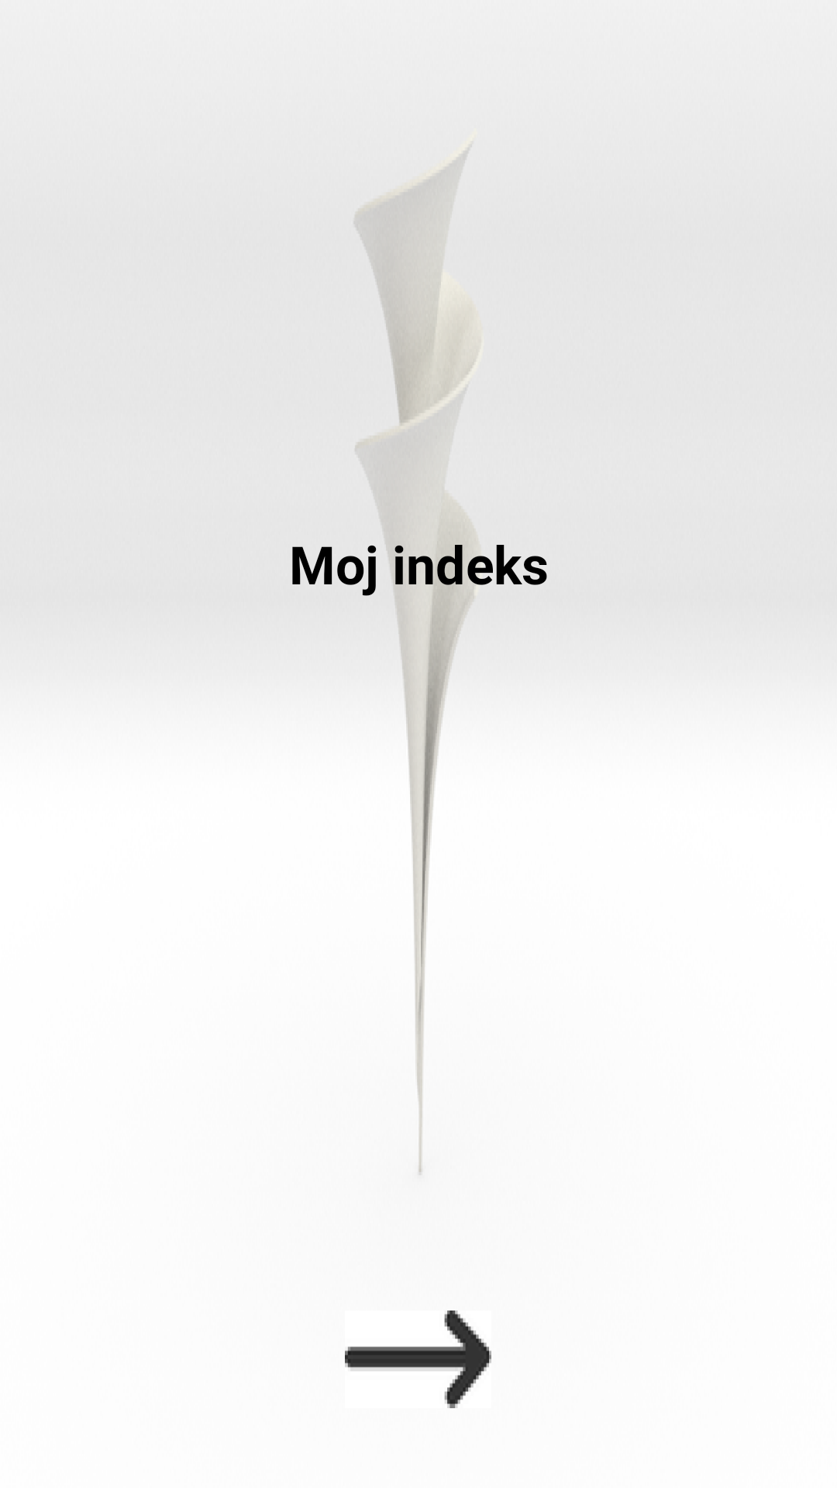
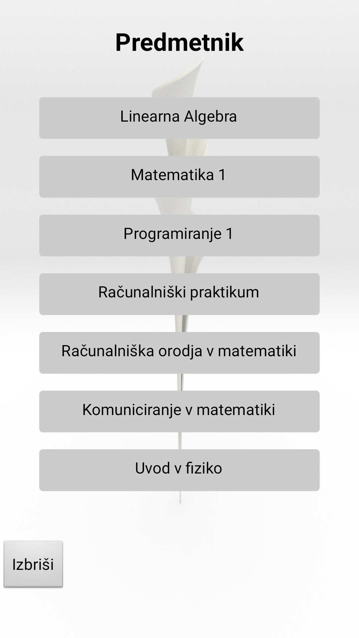

Slide 4
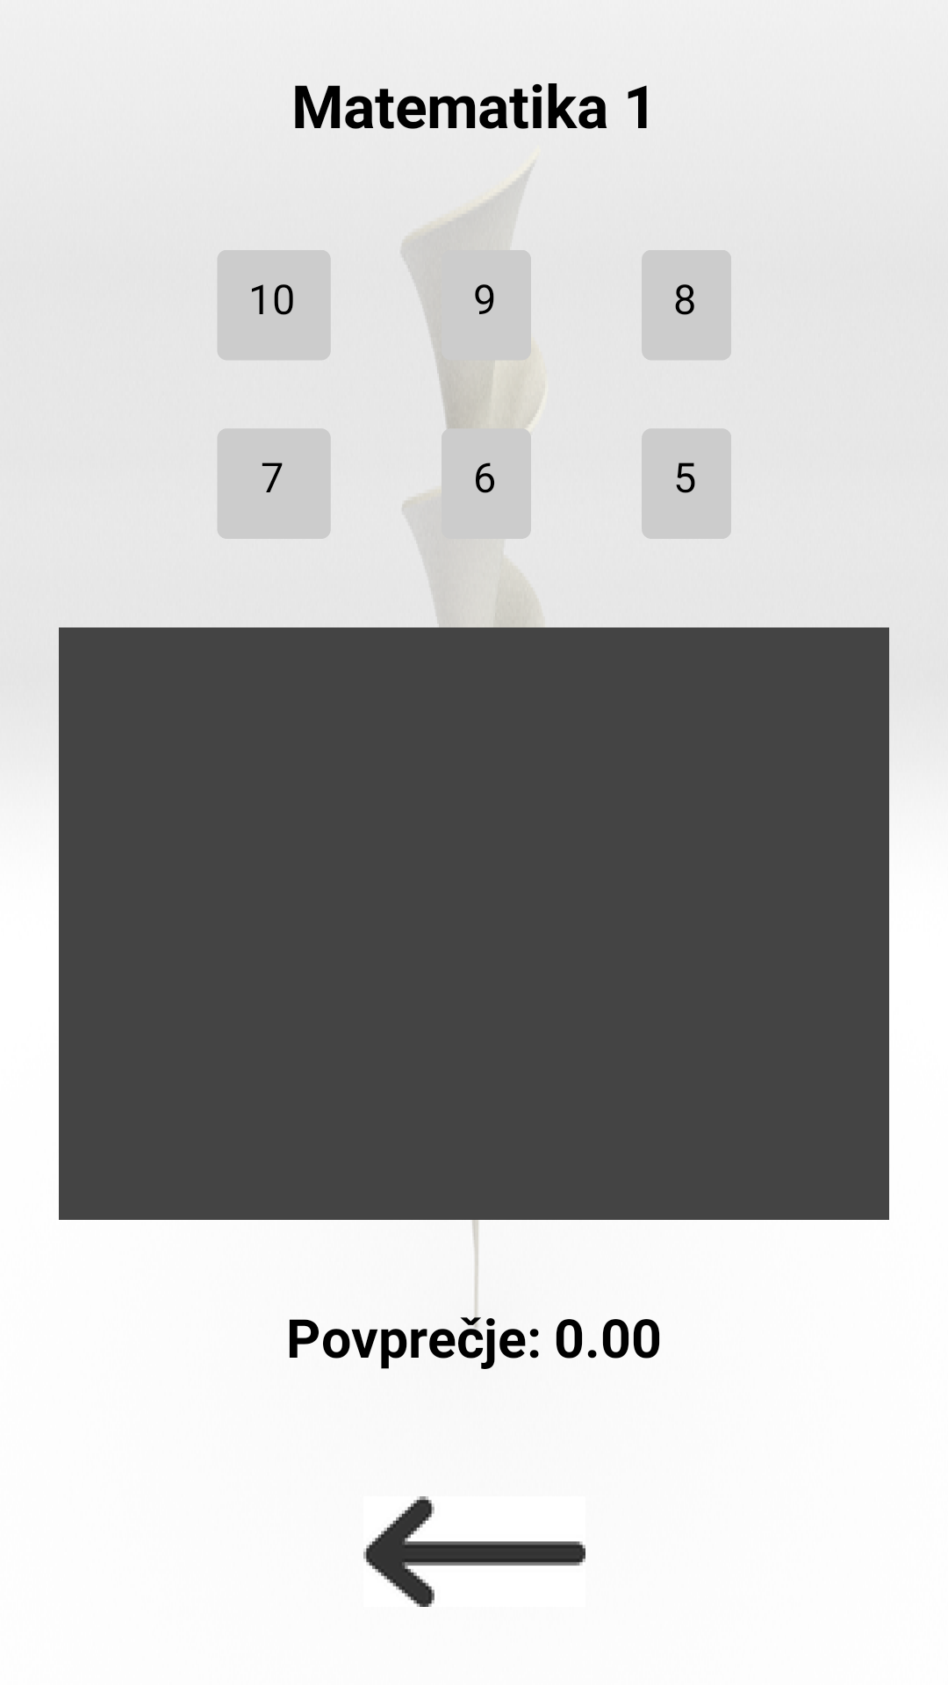
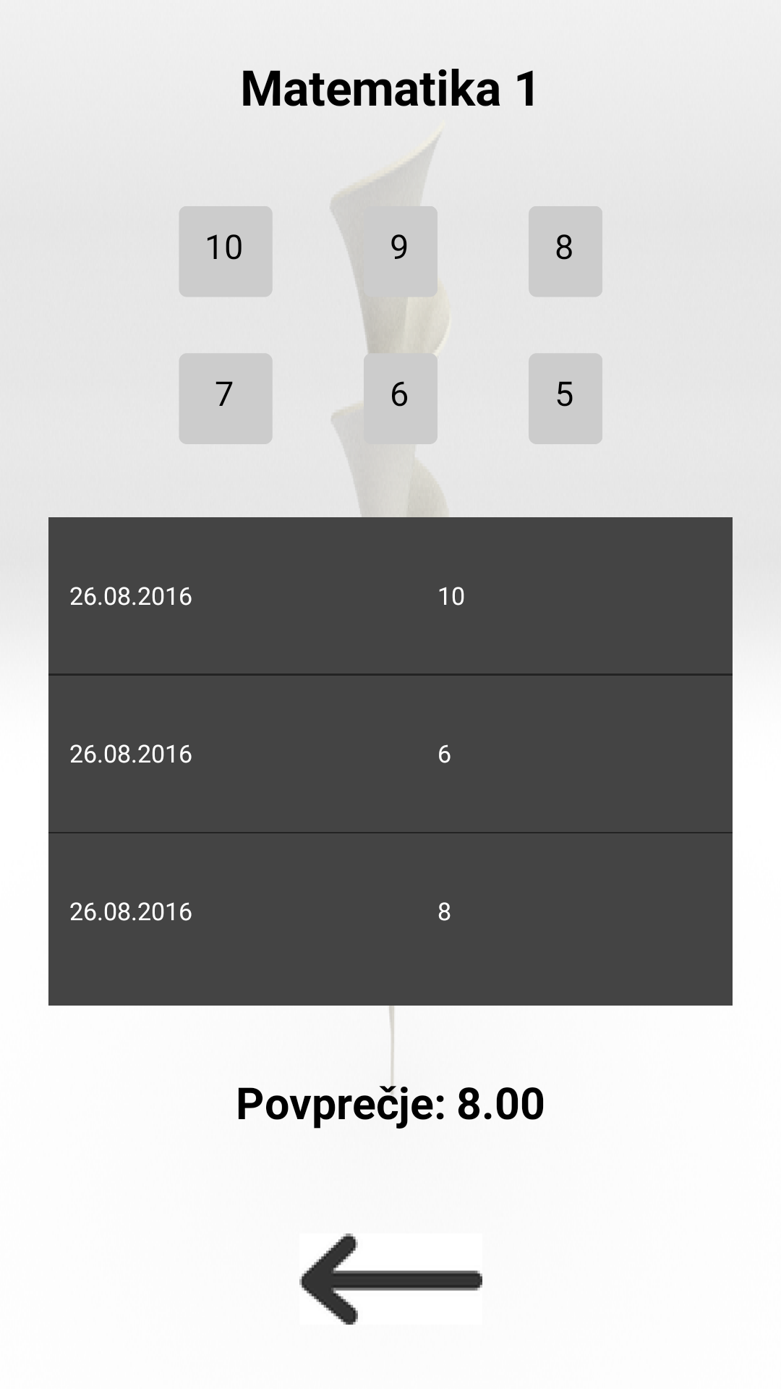

Slide 5
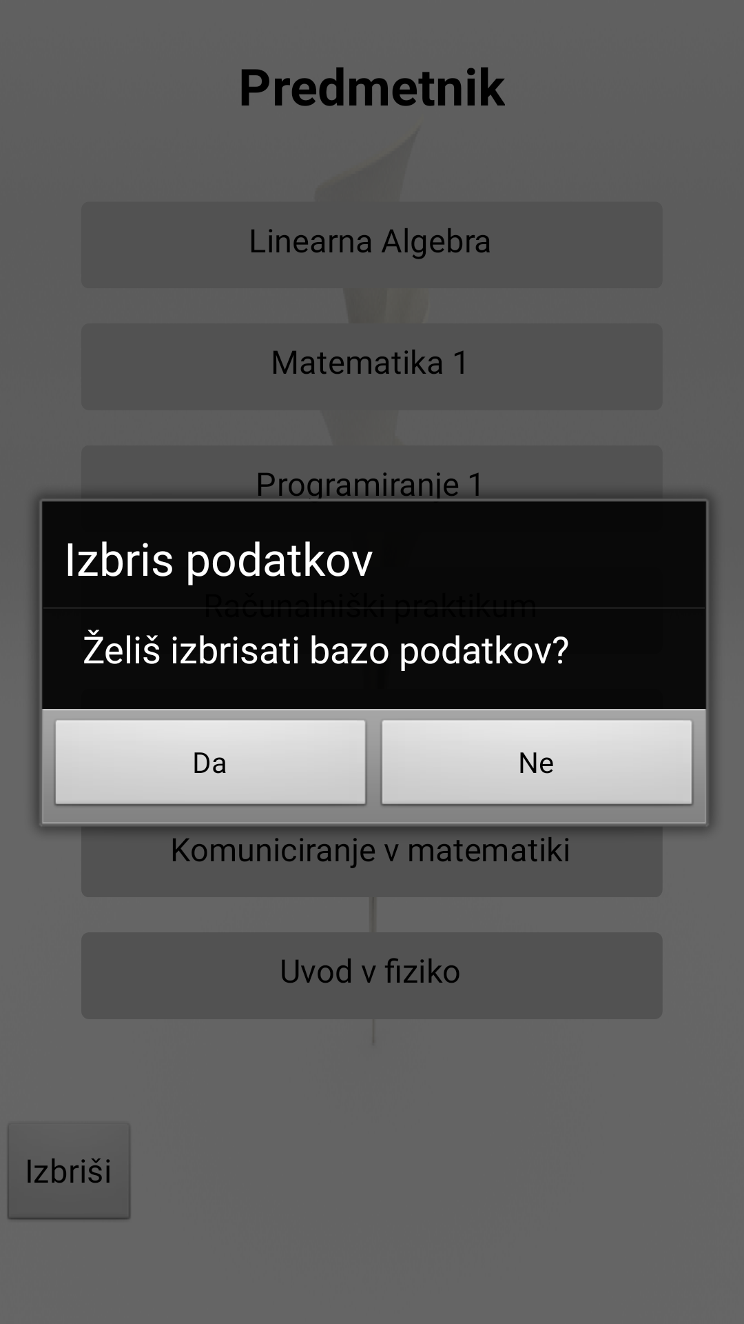

Slide 6
Razvoj aplikacije

Slide 7
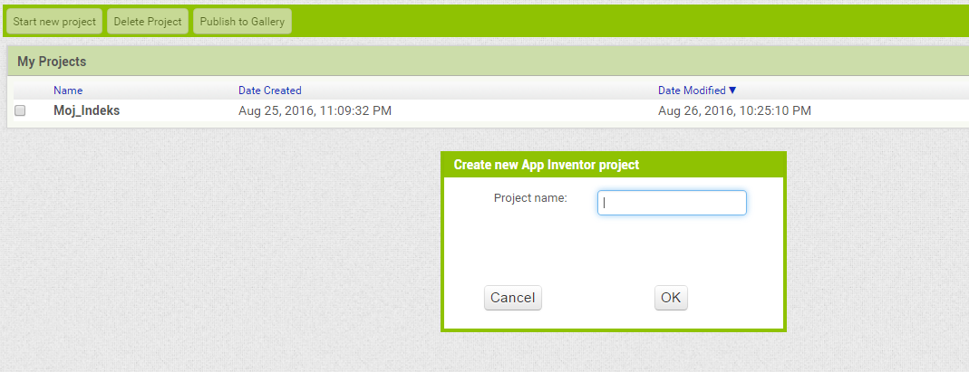
Dodajanje novega projekta
Dodajanje novega projekta
Vpišemo ime projekta

Slide 8
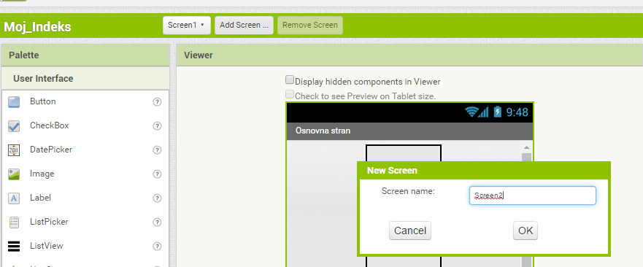
Dodajanje zaslona
Za dodajanje zaslonov uporabimo gumb Add Screen
Odpre se okence kamor vpišemo ime zaslona, smiselno jih je preimenovati, da kasneje ni težav

Slide 9
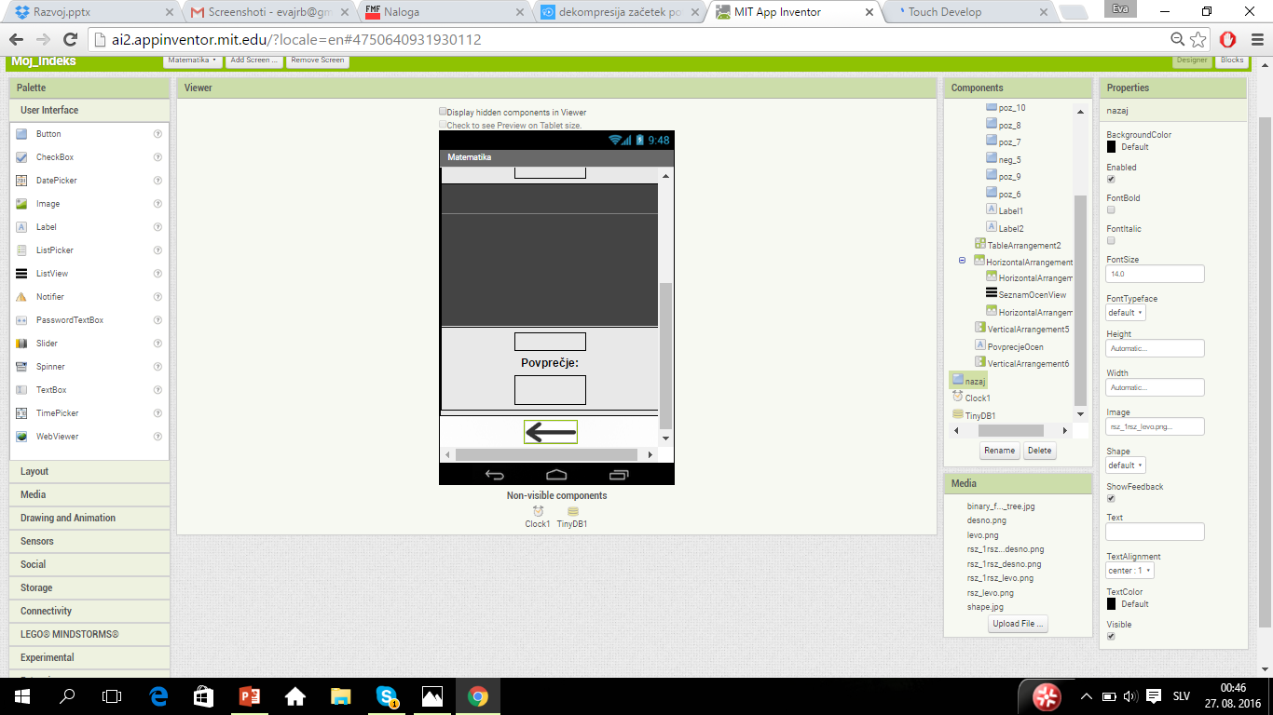
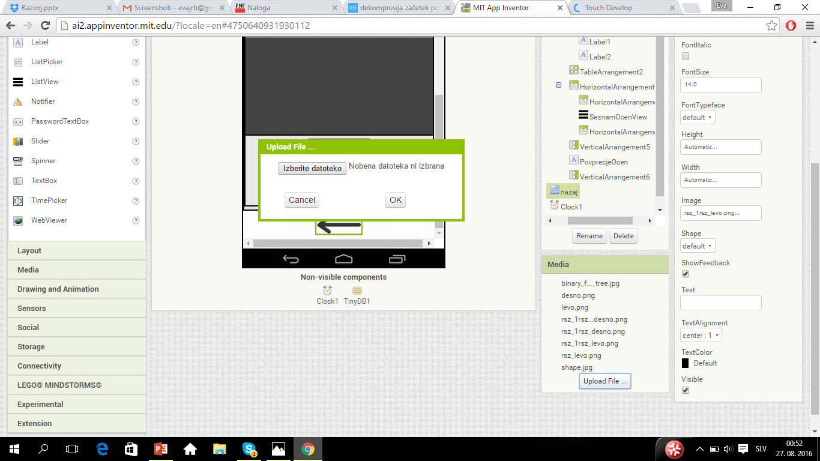
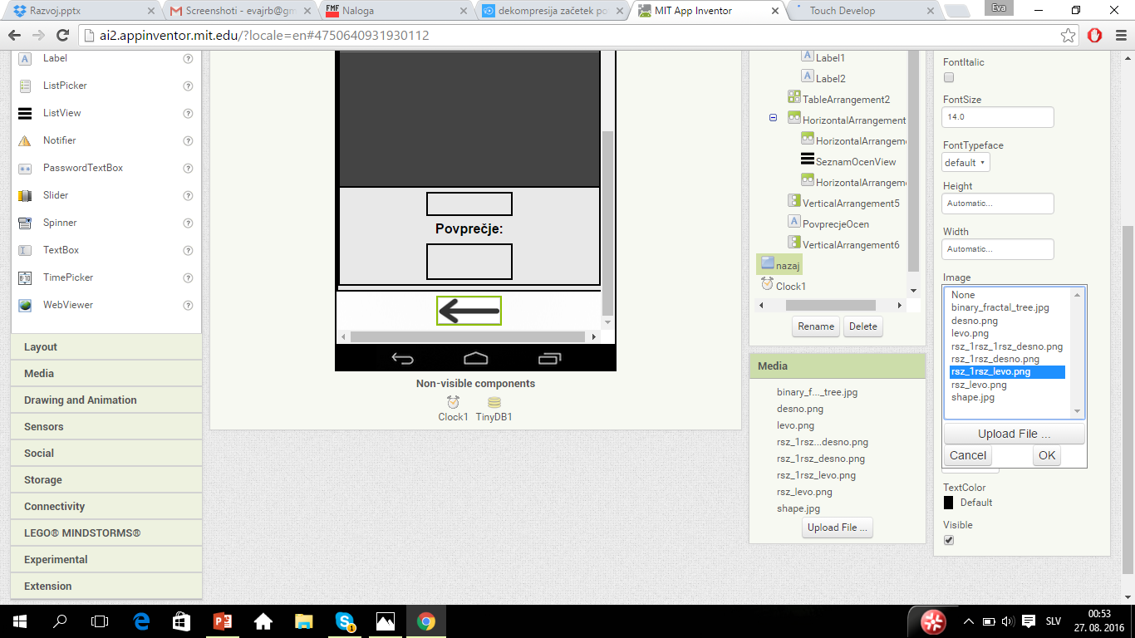
Dodajanje slik
Poiščemo razdelek Media, kliknemo Upload File
Izberemo datoteko.
Ko jo želimo uporabiti, recimo za sliko gumba, jo le naložimo, analogno za ozadje.

Slide 10
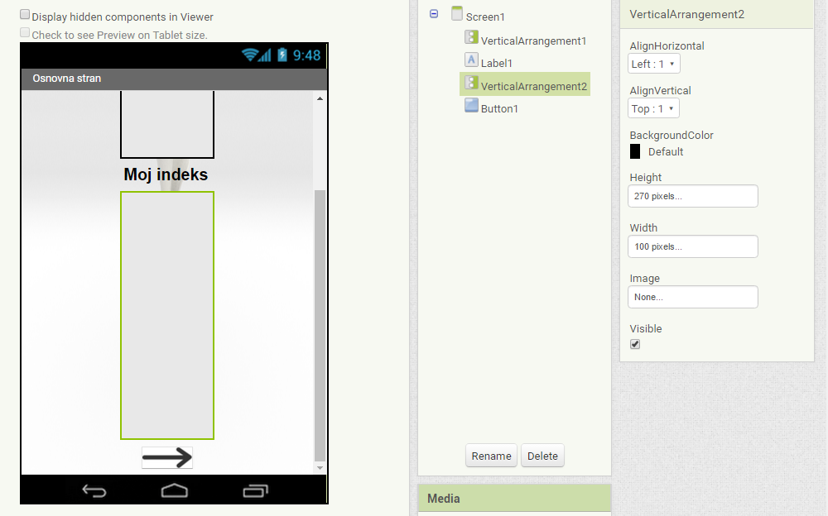
Osnovni zaslon
Da bodo komponente na zaslonu lepo urejene je med naslov Moj Indeks in spodnjo puščico potrebno dodati nekaj razmika. To uredimo z VerticalArragement, ki ga dobimo v razdelku Layout. S pomočjo sinhronizacije telefona in računalnika nastavimo višino in širino tako, da pridemo do lepega izgleda.

Slide 11
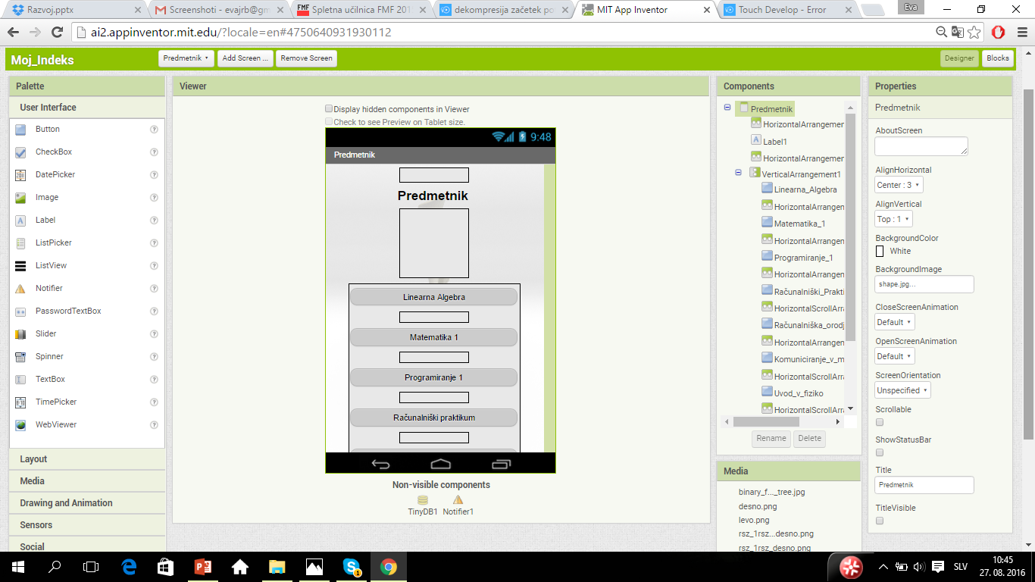
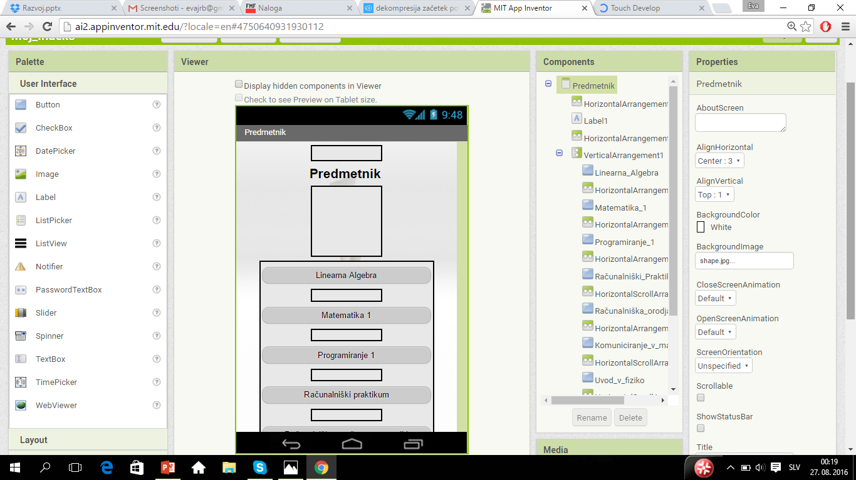
Zaslon 1: predmetnik
Nastavitve zaslona so sledeče:
-horizotalna poravnava: center
-vertikalna poravnava: zgoraj
-ozadje zaslona: slika.
Naslov zaslona spremenimo, da kasneje ni zmede.
Odkljukamo TitleVisible, da naslov zaslona ni viden v aplikaciji.
Za naslov Predmetnik, smo na zaslon povlekli Label iz razdelka User Interface, določili velikost pisave in pisavi dodali krepkost. Gumbe Linearna Algebra, ... smo ravno tako dobili v zgoraj omenjenem razdelku. Ponovno je treba dodati prazne prostore, za lepši izgled.

Slide 12
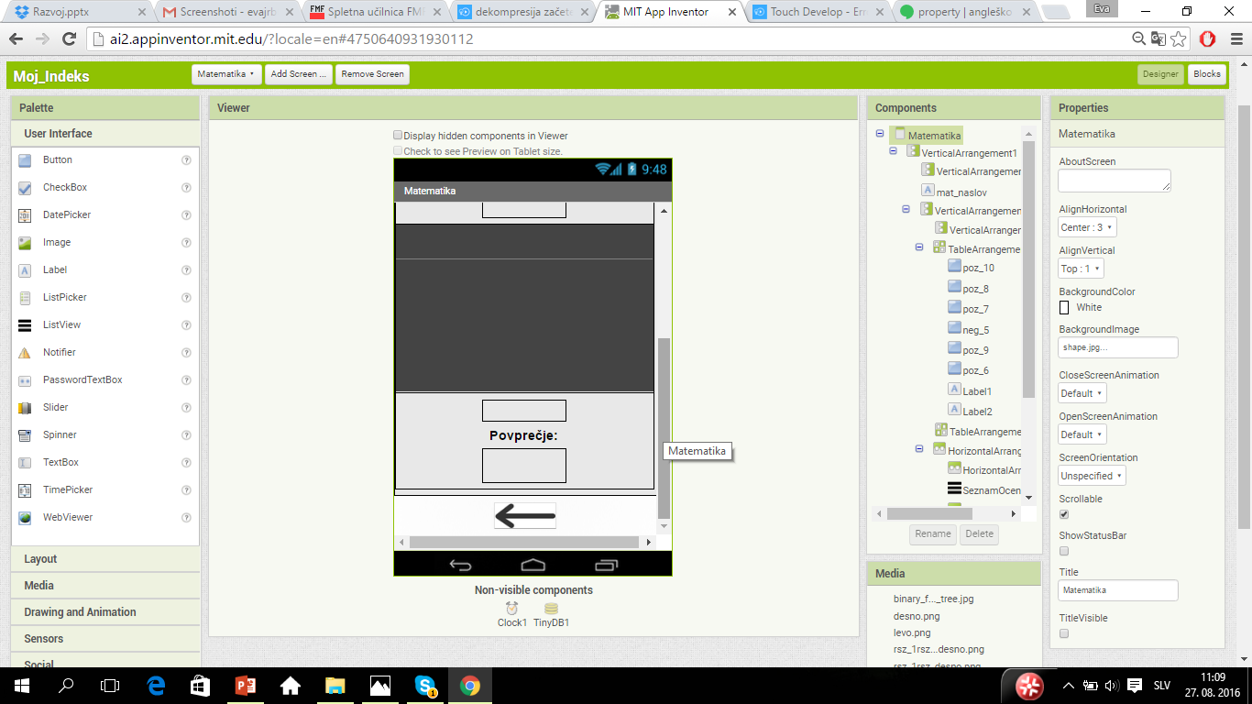
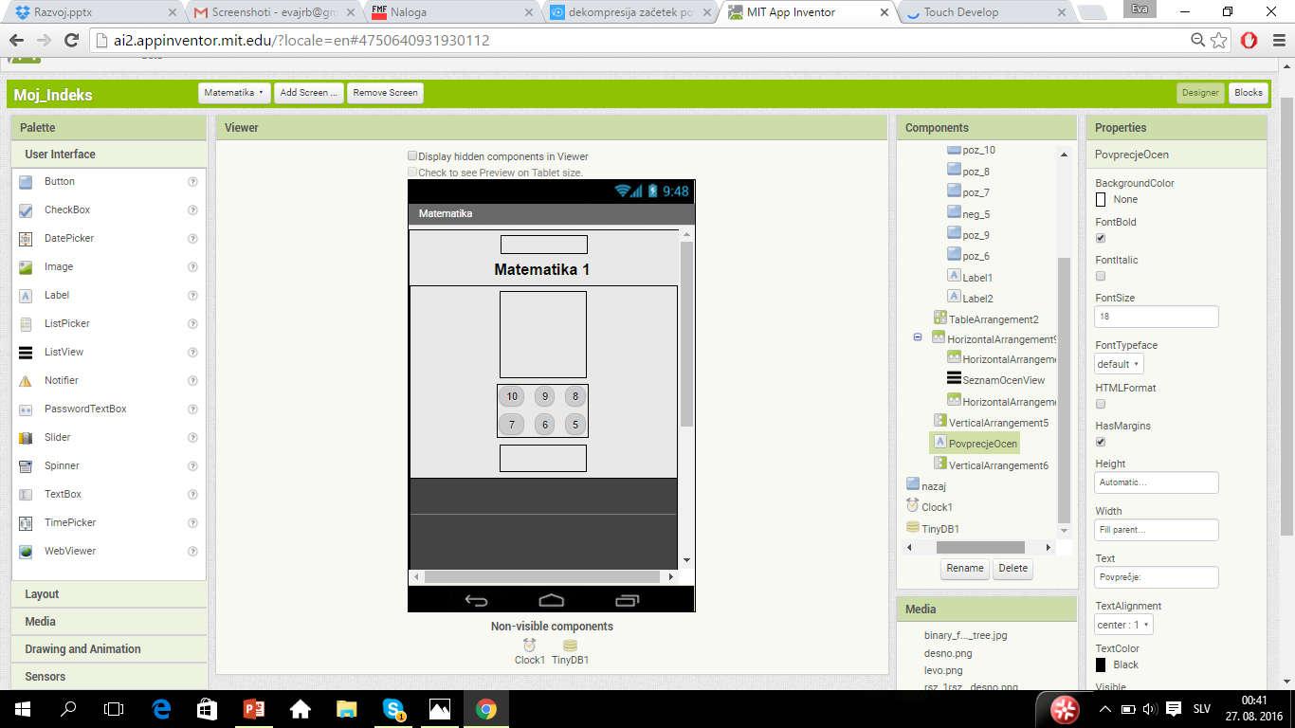
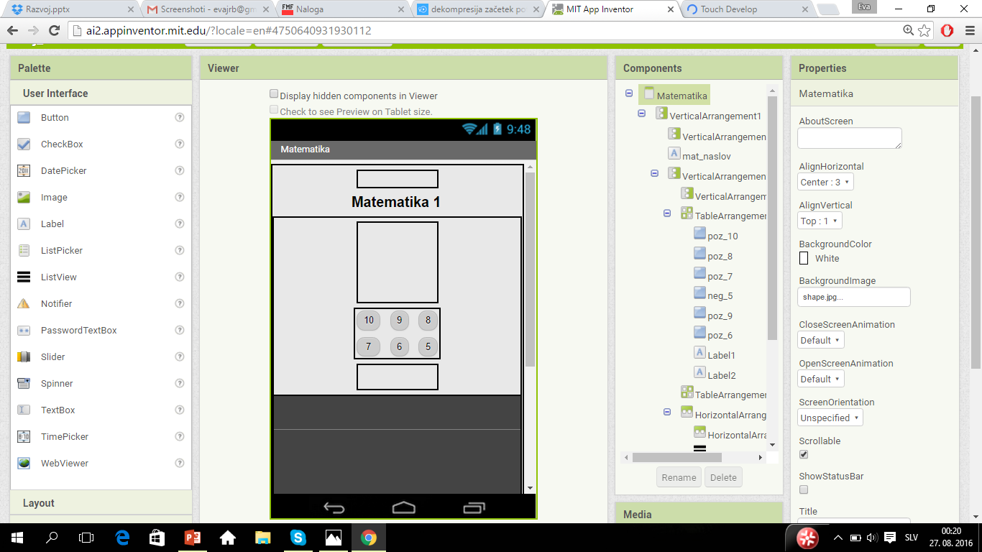
Ostali Zasloni
Na ostalih zaslonih je praktično povsd enako, le naslovi so drugačni, zato si bomo ogledali le enega. Imamo naslov, tabelo v kateri se nahajajo gumbi z ocenami, sledi površina kjer bodo vidne ocene, Povprečje ter gumb za nazaj. Ponovno prazni prostori za lepši izgled. Prav tako smo dodali prazne Label komponente znotraj tabele, da gumbi dihajo.

Slide 13
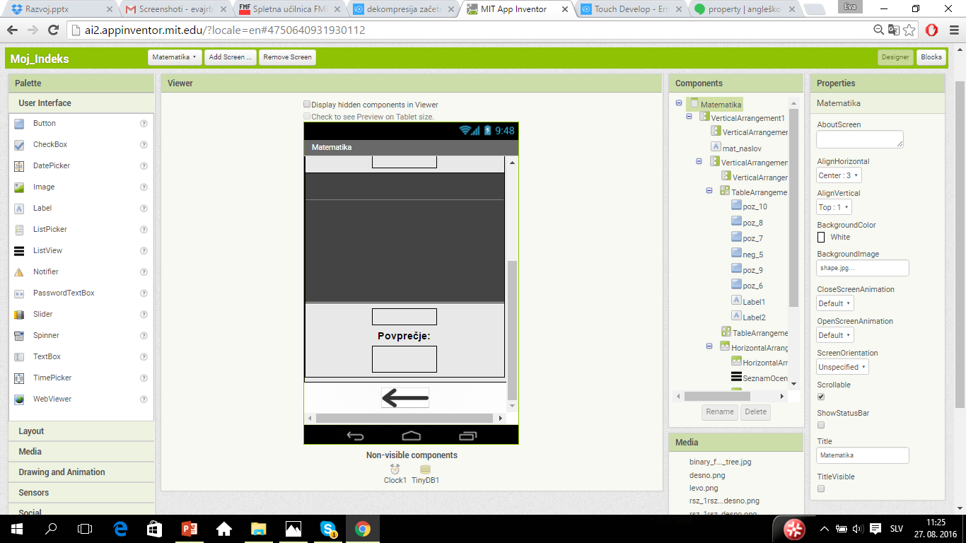
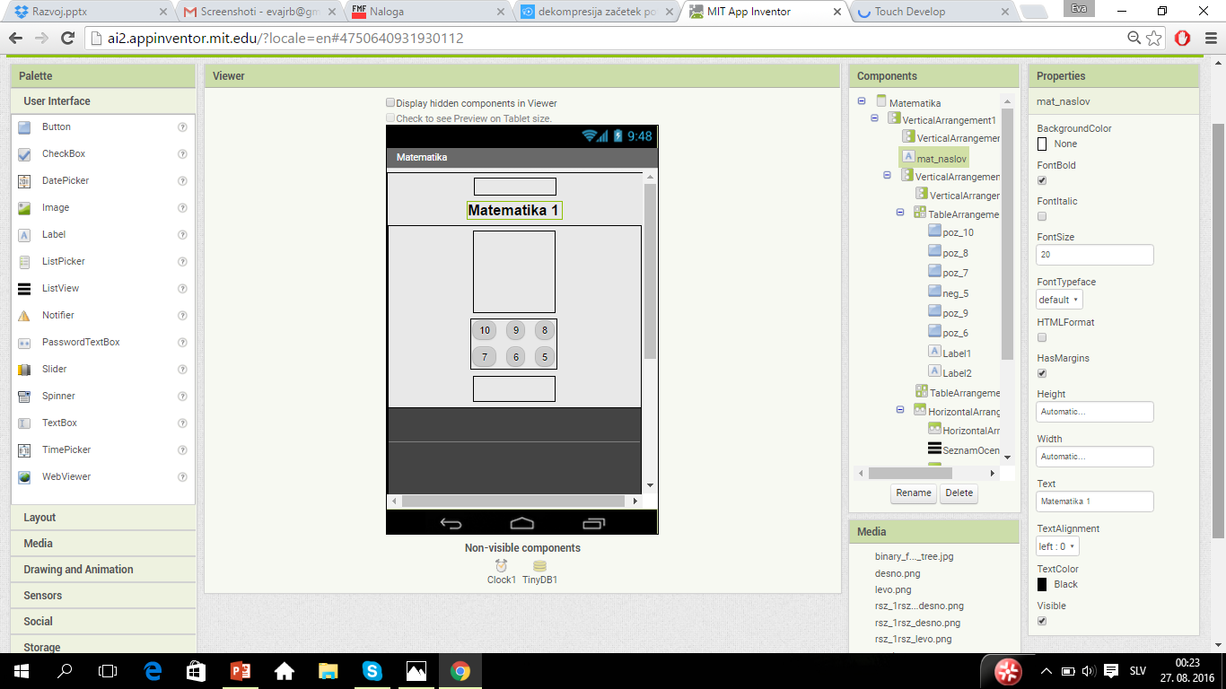
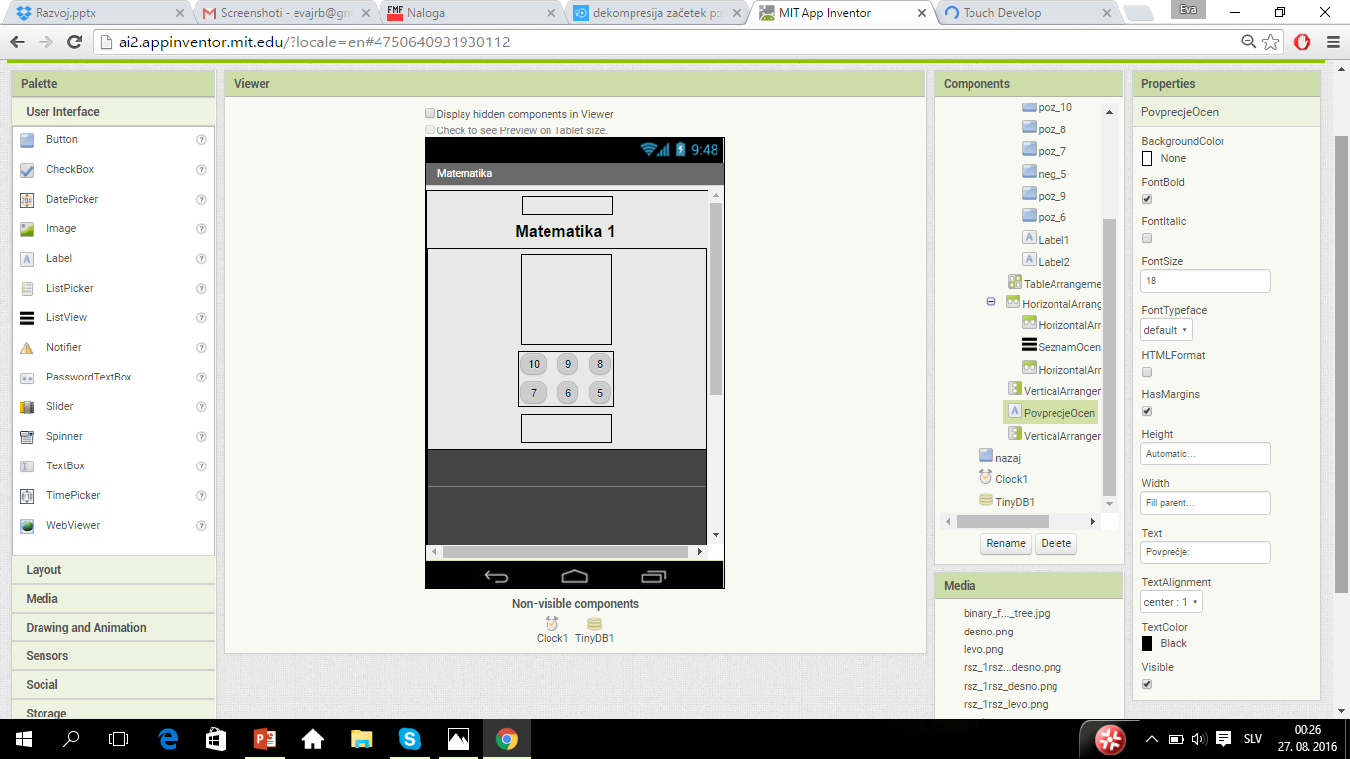
Lastnosti malce podrobneje
Lastnosti ostalih zaslonov:
-horizontalna poravnava: center
-vertikalna: zograj
-ozadje: slika
-označimo Scrollable
-naslov
-odzačimo TitleVisible
Lastnosti naslovov:
-označimo FontBold
-FontSize: 20
-označimo HasMargins
-spremenimo tekst
Lastnosti Label-a PovprecjeOcen:
-označimo FontBold
-FontSize: 18
-označimo HasMargins
-širino nastavimo na Fill parent
-spremenimo teks
-poravnanost teksta nastavimo na center

Slide 14
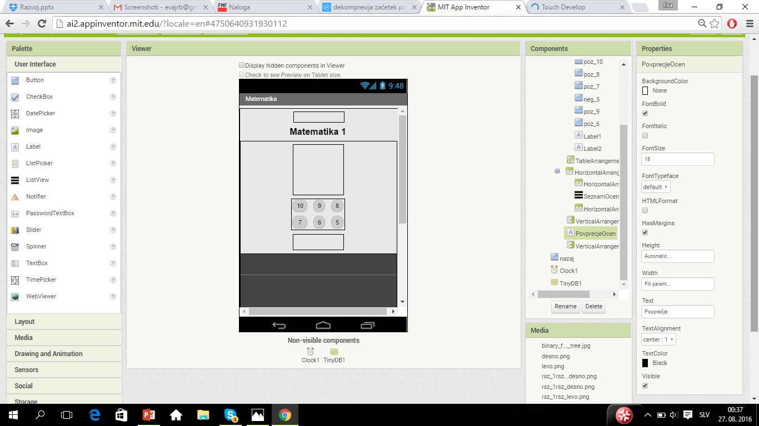
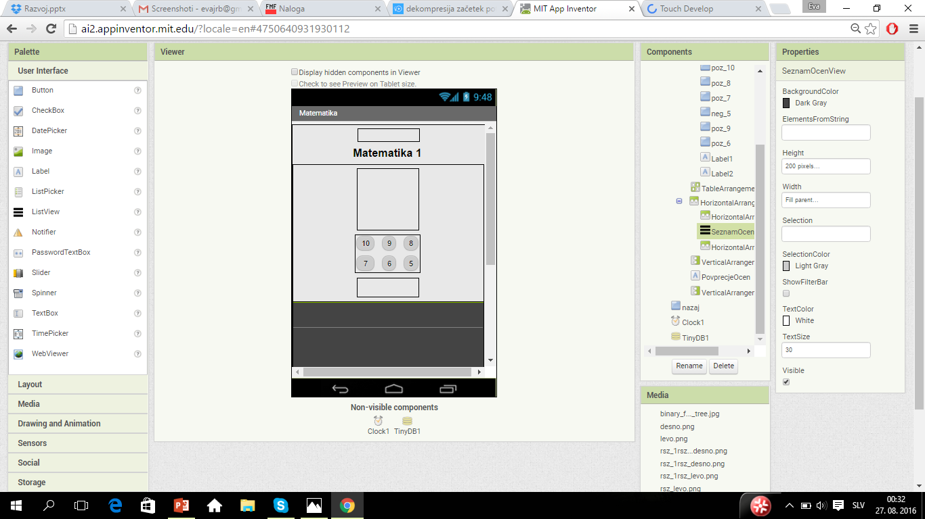
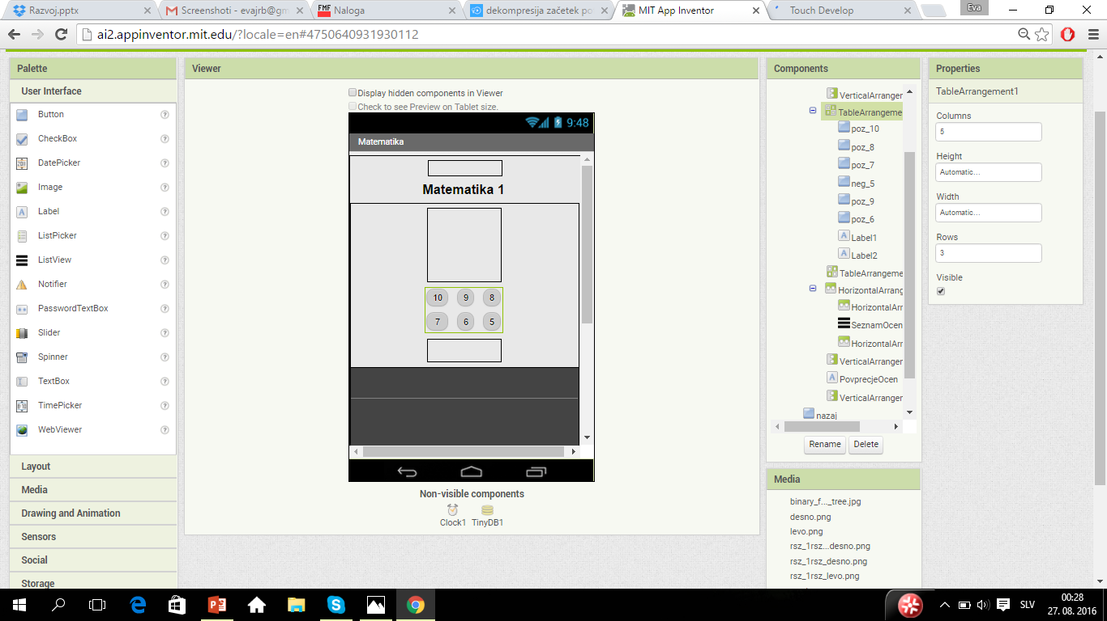
Tabele imamo zastavljene tako, da gumbi dihajo, zato je vrstic in stolpcev več, kot ptrebno. Število stolpcev: 5, število vrstic: 3.
Label Povprečje Ocen:
-označimo FontBold
-velikost pisave: 18
-širina: Fill parent
-tekst
-poravnanost: center
Seznam ocen(User Interface, List View):
-barva ozadja: temo siva
-višina: 200pix
-širina: Fill parent
-velikost teksta: 20

Slide 15
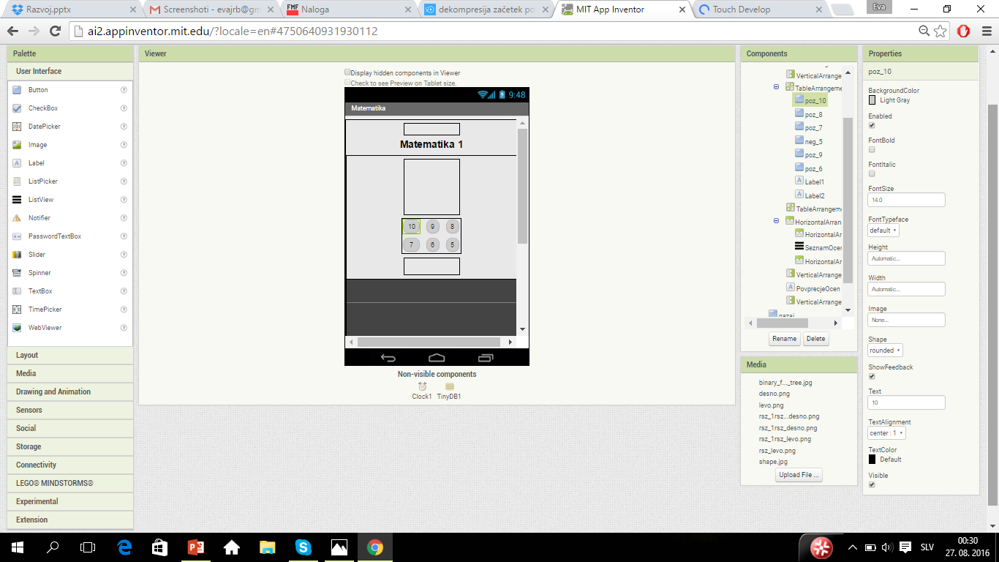
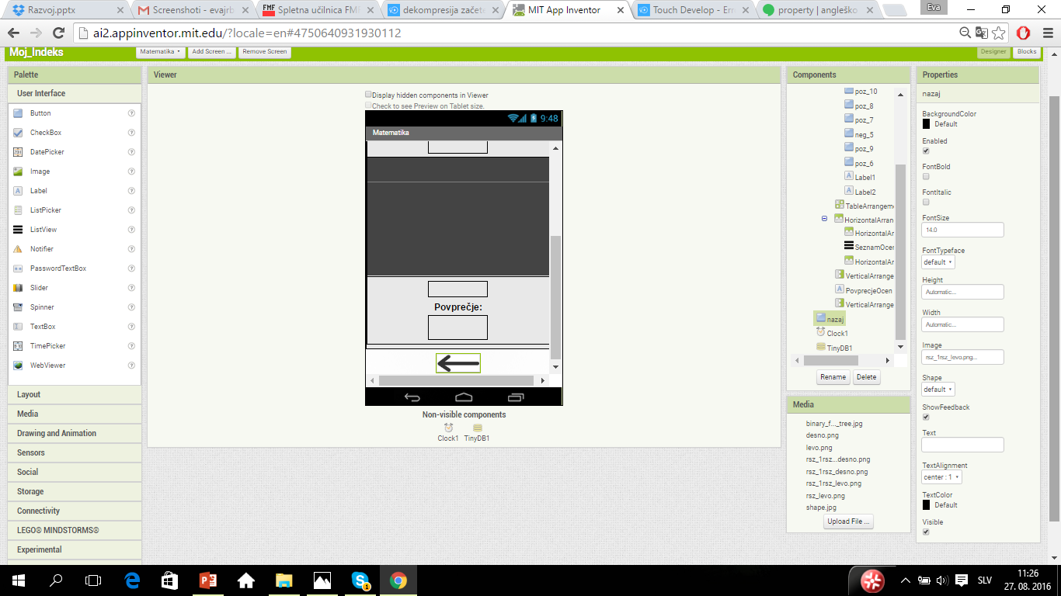
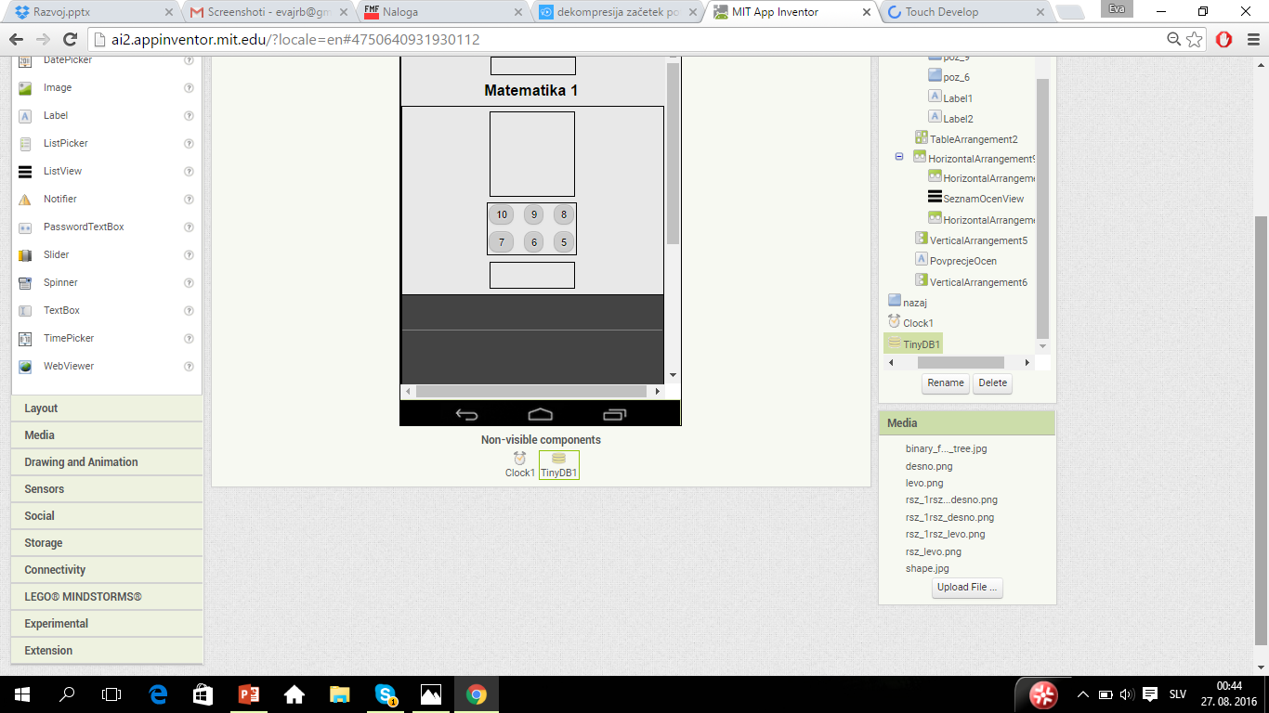
Gumbi z ocenami, analogno so narejeni tudi gumbi na zasonu Predmentik:
-barva ozadja: svetlo siva
-velikost pisave: 14
-oblika: okrogla
-tekst
-poravnanost besedila: sredinsko
(User Interface - Buttons)
Ne-vidnni komponenti:
-ura, za beleženje datumov (razdelek Sensors)
-tinyDB, za shranjevanje podatkov (razdelek Storage)
Gumb za nazaj, torej puščica v levo:
-velikost pisave: 14
-slika: po izbiri
-tekst izbrišemo
-poravnanost teksta:
sredinsko

Slide 16
Logika v ozadju

Slide 17
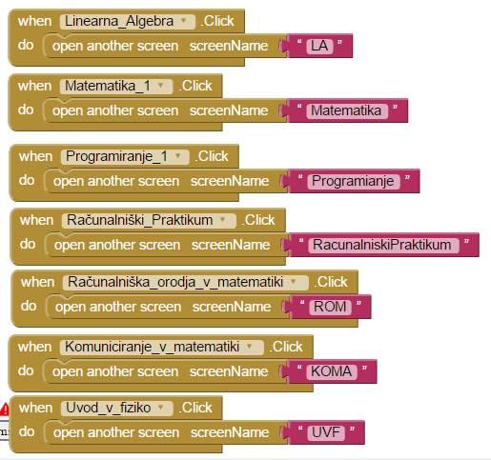
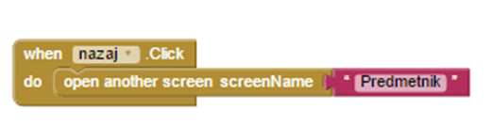
Bloki za menjanje zaslonov. Levo prikaz blokov iz zasona Predmetnik, kako za vsak gumb posebaj določimo, kateri zaslon naj odpre.
Zgraj pa prikaz v obratni smeri, iz zaslona z ocenami nazaj na Predmentnik.

Slide 18
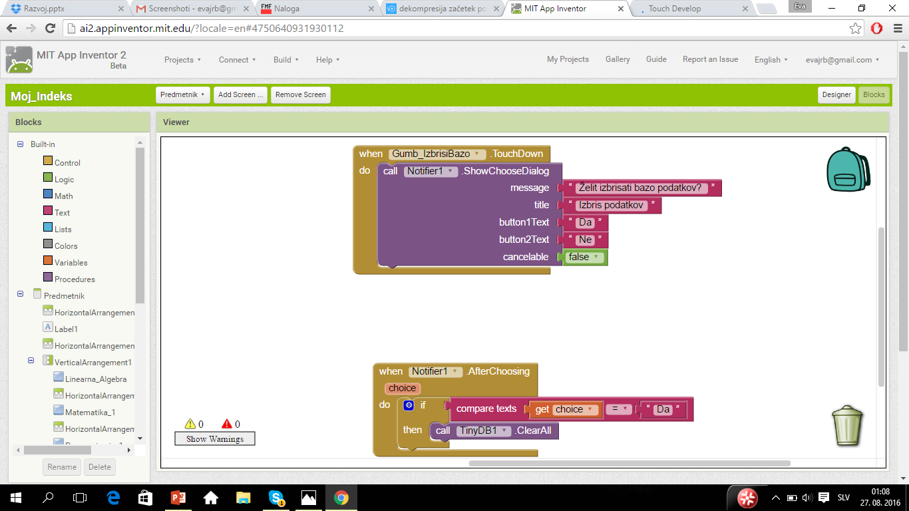
Ker v indeksu beležimo ocene in se te shranjujejo, je na zaslonu Predmetnik gumb Izbriši, s katerim izbrišemo vse ocene, ki smo jih vnesli.
Uporabnika vpraša, če zares želi izbrisati oceno, in če je odgovor pozitiven, potem kliče ne-vidno kompnento za shranjevanje podatkov, ter vse podatke tudi izbriše.

Slide 19
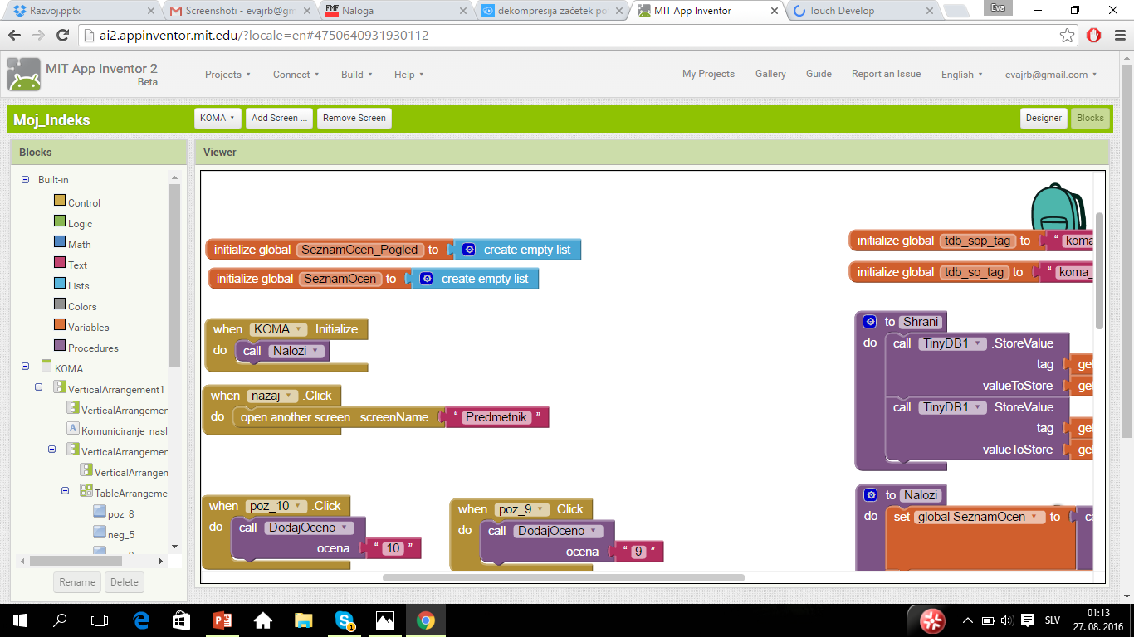
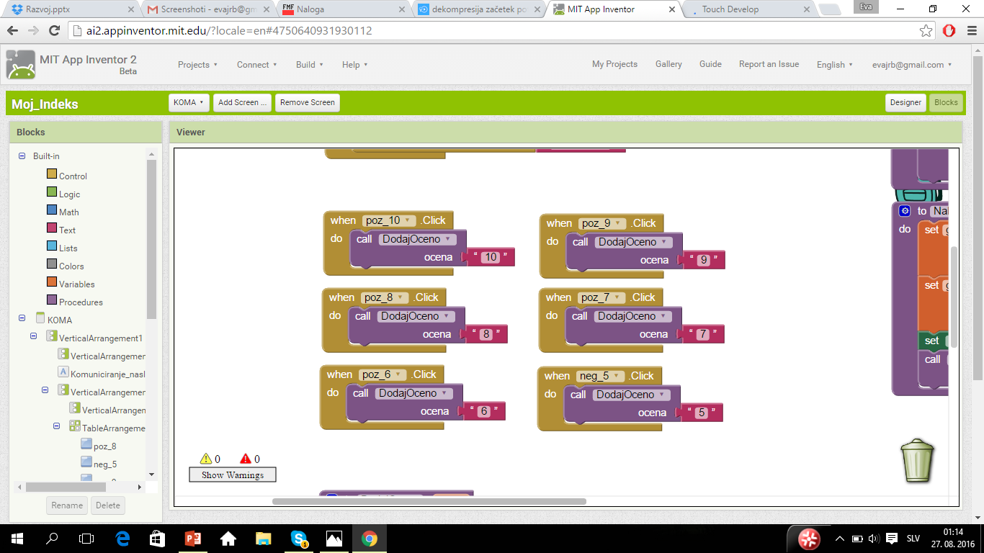
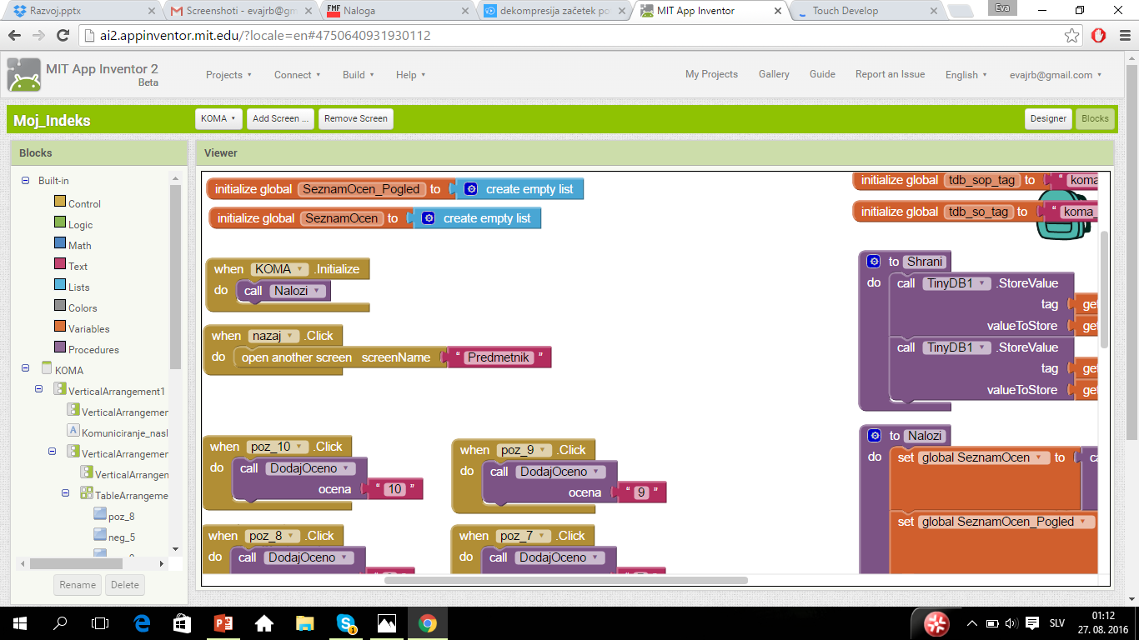
Spremenljivka kamor se shranjujejo elementi iz liste, torej datum in ocena
Seznam ocen iz katerega se izračua povprečje
Inicializacija zaslona. Preden se zaslon pojavi na ekranu se iz baze (diska) naložijo informacije v spremenljivki.
Akcija gumba z oceno - kliče funkcijo DodajOceno z vrednostjo ocena.

Slide 20
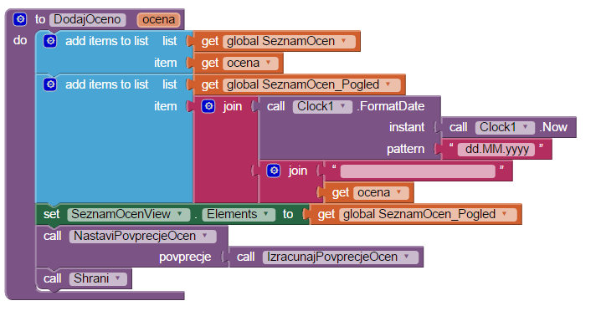
Funkcija Dodaj Oceno:
Doda v spremenljivko ˝global_SeznamOcen˝
Doda v spremenljivko ˝global_SeznamOcen_pogled˝ nov element, trej datum in oceno
Nastavi ListView ˝SeznaOcenView˝na spremenljivko ˝global_SeznaOcen_Pogled˝
Izračuna novo povprečje preko funkcije ˝IzracunajPovprecjeOcen˝ in nastavi Label ˝PovprecjeOcen˝
Shrani nove podatke v bazo oz. na disk

Slide 21
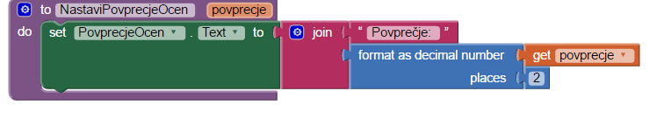
Funkcija ˝NastaviPovprecjeOcen¨ nastavi Label ˝PovprecjeOcen˝ na novo vrednost

Slide 22
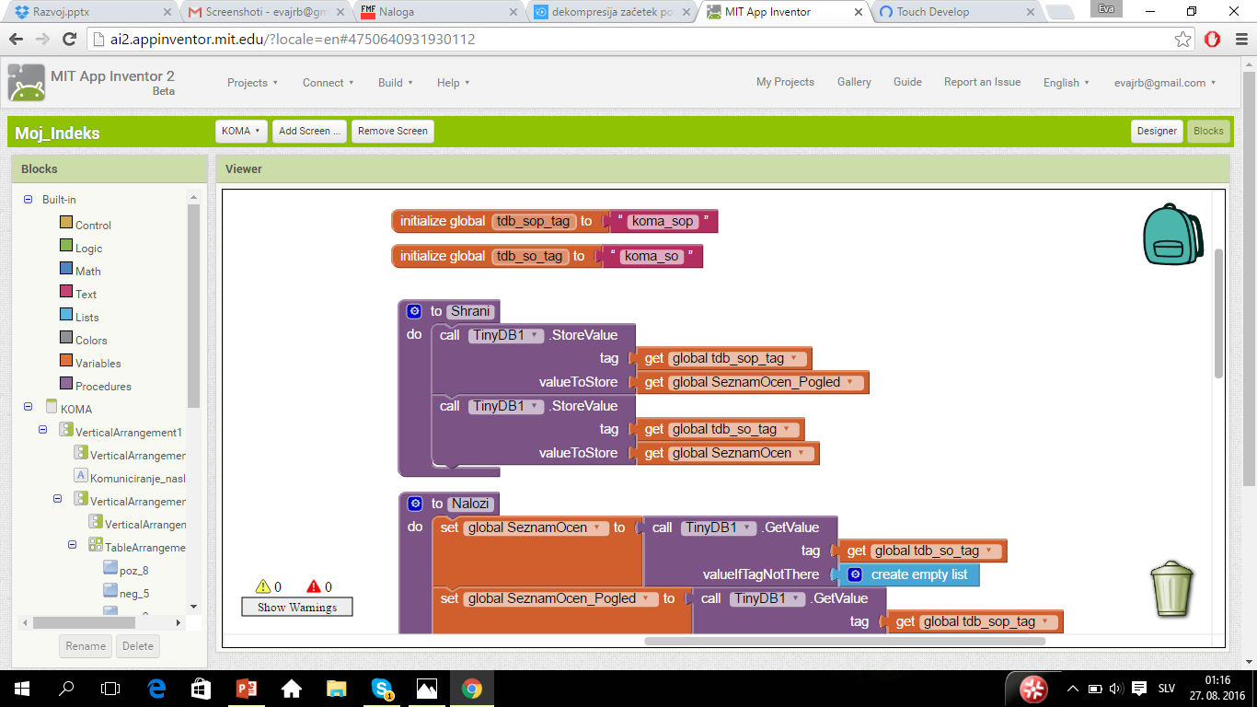
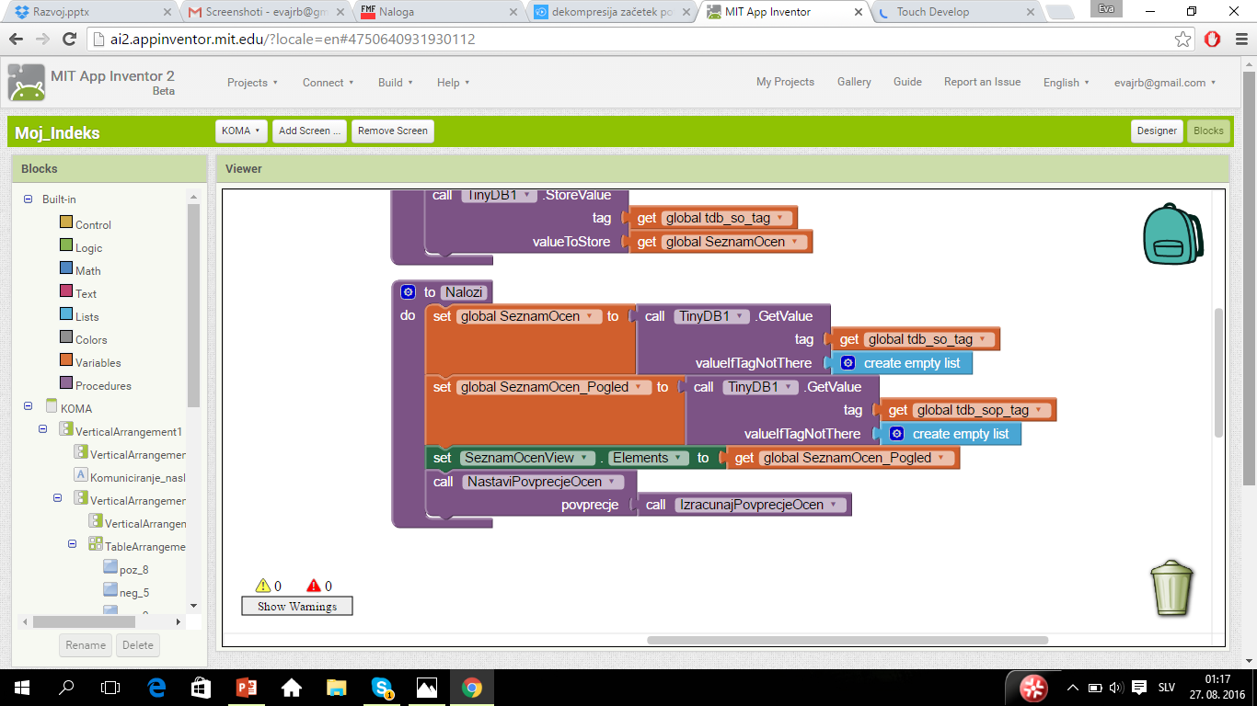
Shranjevanje v bazo oz. na disk ter za branje iz nje. Funkciji ˝Shrani˝ in ˝Naloži˝shranita oz. naloži v/iz baze spremenljivk ˝global_SeznamOcen˝ in ˝global_SeznamOcen_Pogled˝. Poleg tega funkcija ˝Nalozi˝ še nastavi ListView ˝SeznamOcenView˝in kliče funkcijo ˝NastaviPovprecjeOcen˝.
V bazo je potrebno shranjevati zato, da podatki ostanejo, ko preklapljamo med zasloni, v nasprotnem primeru bi se izbrisali.

Slide 23
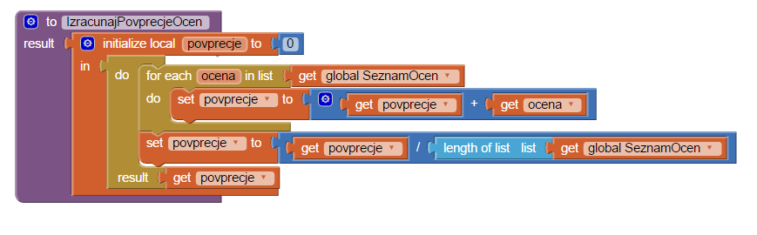
Funkcija za izračun povprečja

